Slide 2



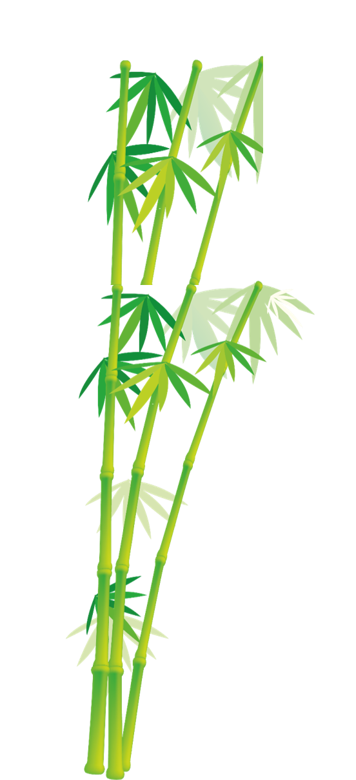
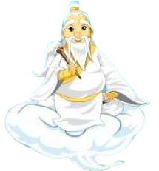

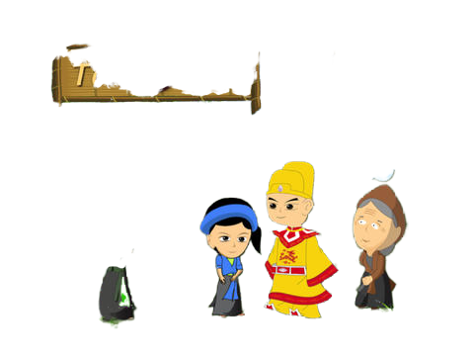
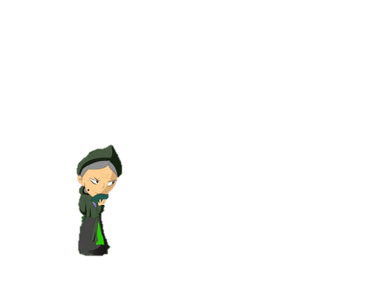
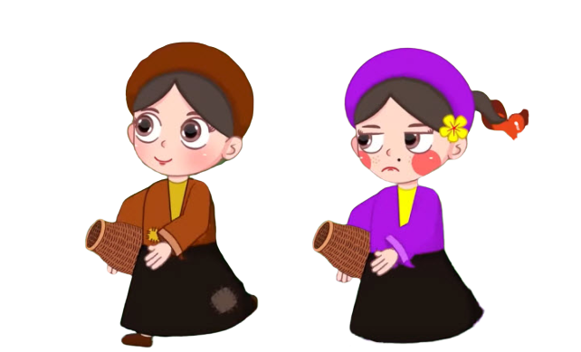


Slide 3



Cách chơi:
Để giúp Vua tìm lại Tấm các em hãy trả lời đúng từng thử thách và hóa giải chúng trong cuộc đời của Tấm.
Mỗi em sẽ chọn hóa giải 1 thử thách. Hóa giải được tất cả thử thách sẽ giúp được nhà Vua và nàng Tấm quay trở về bên nhau mãi mãi.
Nếu trả lời sai 1 thử thách đồng nghĩa với việc trở về bên nhau của hai người ngày càng khó khăn.
Chúc các em thành công
Tấm
Cám

Slide 4

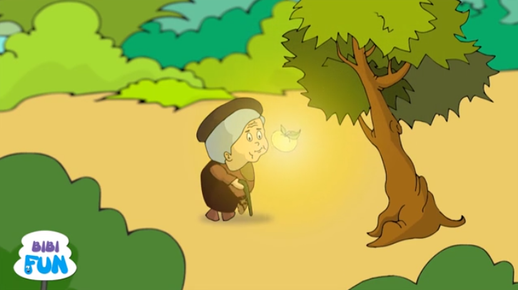
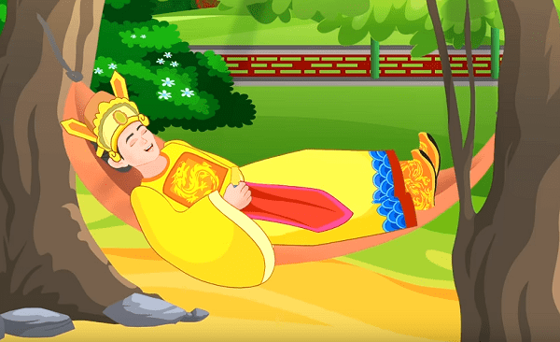
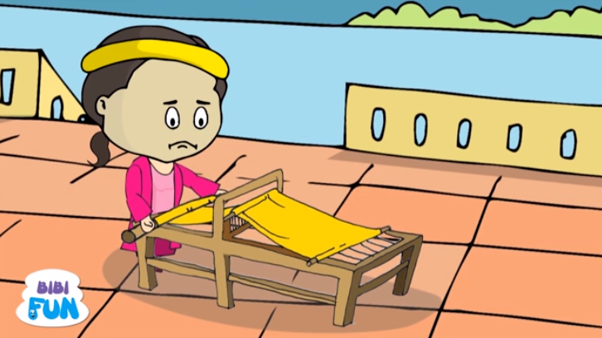

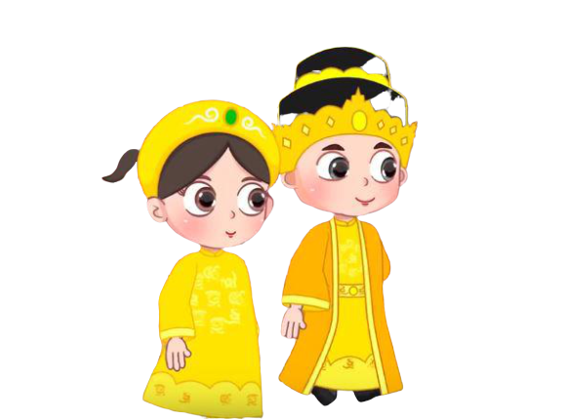
Chim
vàng anh
Khung cửi
Gặp lại nhau
Cây xoan đào
Quả thị

Slide 5


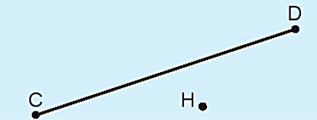
Kể tên tất cả các điểm trong hình vẽ?
A. C, H , D
B. H, D
C. C, H
D. C, D

Slide 6

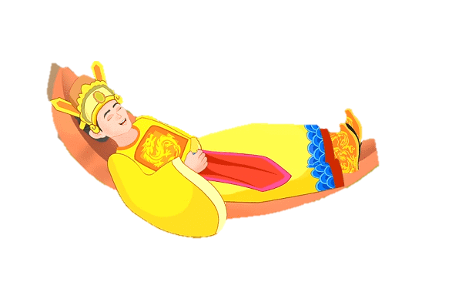
26 + 15 = ?
A. 32
B. 41
C. 51
D. 31

Slide 7
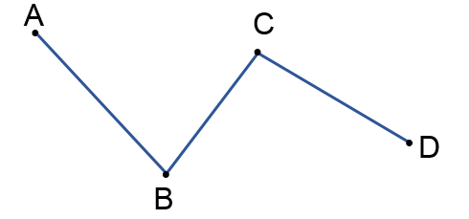
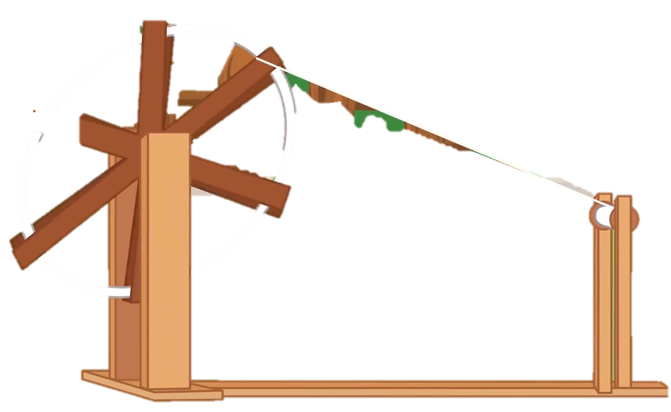
Hình dưới có bao nhiêu đoạn thẳng?
A. 2
B. 4
C. 3
D. 5

Slide 8


Kể tên các đoạn thẳng trong hình
A. AD, BC, CD
B. AC, BC, CD
C. AB, BD, CD
D. AB, BC, CD

Slide 9
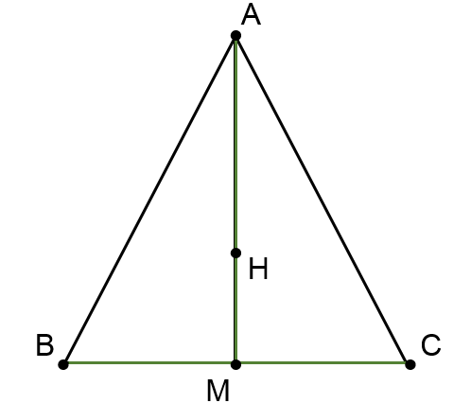
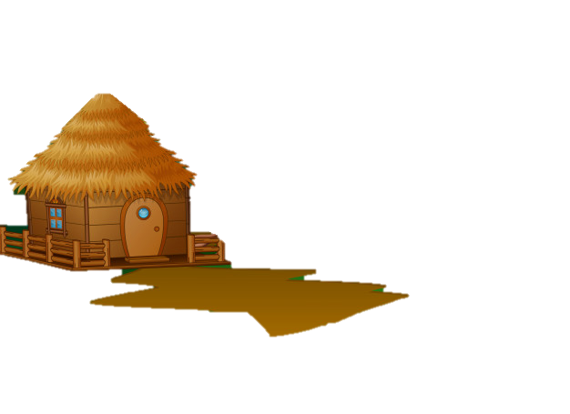
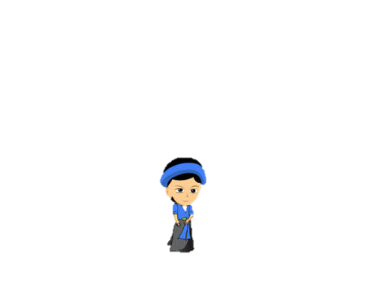
Kể tên ba điểm thẳng hàng
A. A, H,M
B. B, M, A
C. A,B,C
D. A, H , C

Slide 10
CHỦ ĐỀ 5
LÀM QUEN VỚI HÌNH PHẲNG
BÀI 26: ĐƯỜNG GẤP KHÚC, HÌNH TỨ GIÁC

Slide 11
TIẾT 1

Slide 13














a) Đường gấp khúc. Độ dài đường gấp khúc.
Dây treo cờ là 1 đoạn thẳng
Đầu mỗi chiếc đinh là 1 điểm
Điểm được vẽ bằng 1 dấu chấm
A
.
B
.
C
.
Đoạn thẳng BC
Làm thế nào để có đoạn thẳng AB và đoạn thẳng AC?

Slide 14
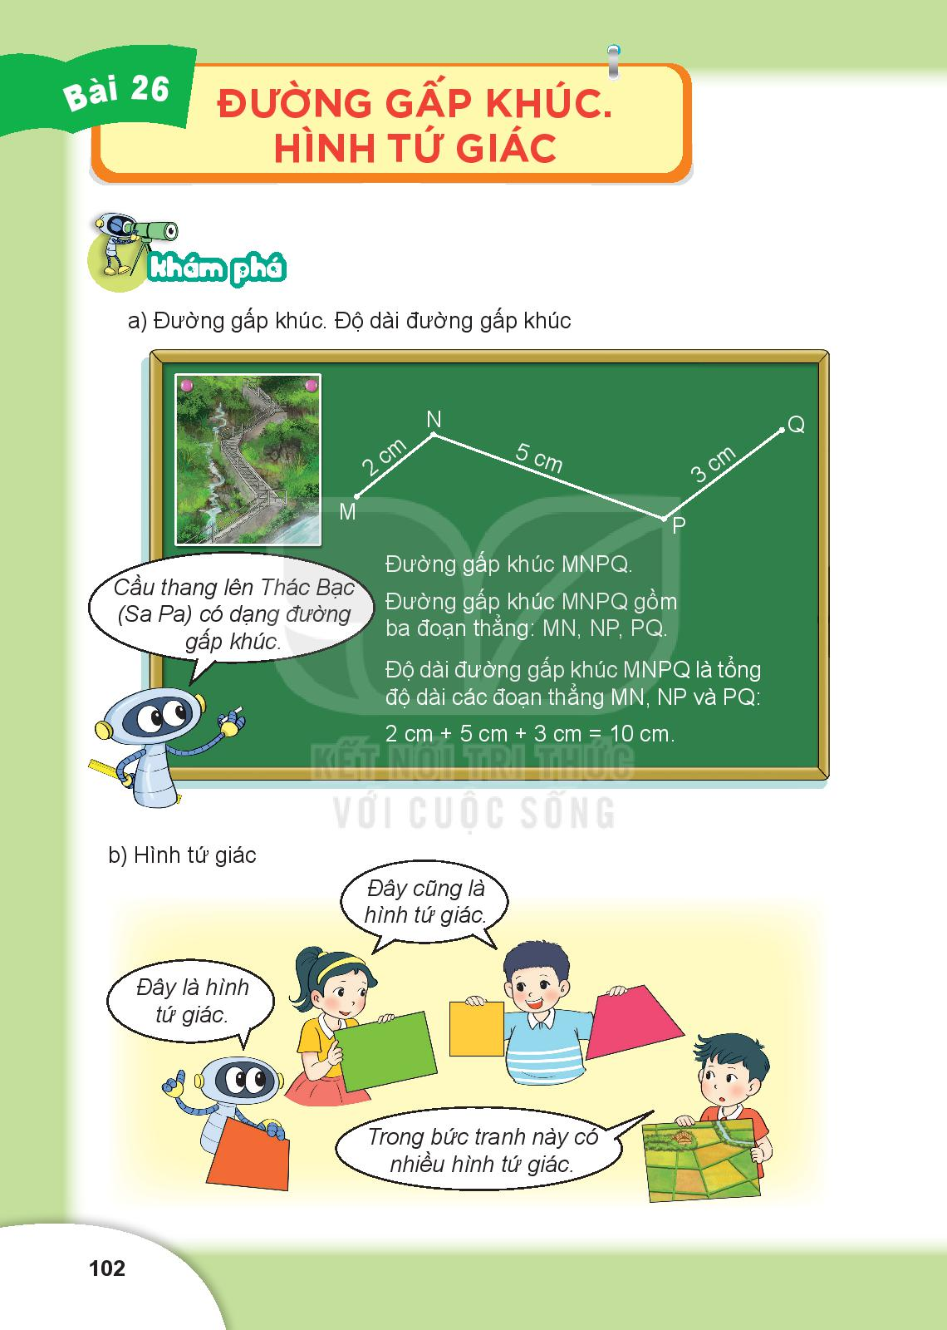
a) Đường gấp khúc. Độ dài đường gấp khúc.
Q
N
.
.
2cm
5cm
3cm
.
M
.
P
Đường gấp khúc MNPQ
Đường gấp khúc MNPQ gồm ba đoạn thẳng: MN, NP, PQ.
Độ daif đường gấp khúc MNPQ là tổng độ dài các đoạn thẳng MN, NP, PQ:
2cm + 5cm + 3cm = 10cm
Cầu thang lên Thác Bạc (Sa Pa) có dạng đường gấp khúc.

Slide 15
b) Hình tứ giác
Hình từ giác là hình được tạo bởi 4 đoạn thẳng khép kín.
Đây cũng là hình tứ giác.
Đây là hình tứ giác.
Trong bức tranh này có rất nhiều hình tứ giác.

Slide 17

1
Kể tên các đường gấp khúc trong mỗi hình vẽ sau:
D
E
.
.
a) b)
B
.
.
.
C
.
.
A
H
G
Đường gấp khúc ABC
Đường gấp khúc DEGH

Slide 18
2
Có mấy hình tứ giác ?
4
1
2
3
4

Slide 19
3
Tính độ dài đường gấp khúc ABCD.
C
.
4cm
4cm
A
5cm
B
.
D
.
.
Bài giải
Độ dài đường gấp khúc ABCD là:
+ + = (cm)
Đáp số: cm.
?
?
?
?
5
4
4
13
?
13

Slide 20

Củng cố bài học
Hương Thảo: tranthao121004@gmail.com

